Slide 1
دستوالعمل ها و استاندارد ها
دستورالعمل های فنی:
هرس
تغذیه
پیوند
تولید نهال استاندارد
استاندارد ها
استاندارد شماره 1446(روغن زیتون)
استاندارد شماره 978 (کنسرو زیتون)

Slide 2
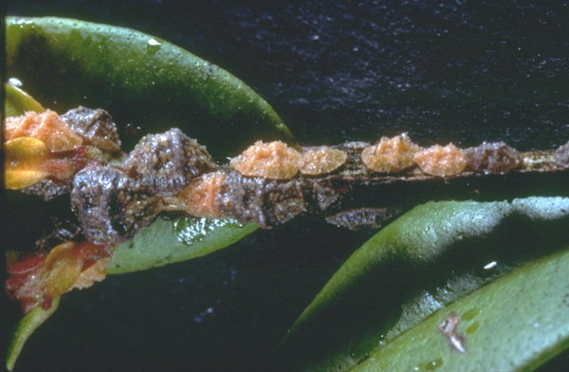
بسمه تعالي
دستورالعمل هرس درختان زيتون
زیتون
محصول |  | فعال شدن درخت-اواخر اسفند و فروردین | پایان گل دهی-اردیبهشت | پس از تشکیل میوه-نیمه دوم خرداد | درشت شدن میوه-تیر | رسیدن کنسروی-شهریورماه | پس از برداشت محصول
محلول پاشی برگي (در هزار)
1 | کود کامل (20-20-20)- دارای مقادیر کافی عناصر میکرو به ویژه بور و روی بالا | 3 |  |  |  |  | 3
2 | کود کامل (40-5-5)- یا کودهای کامل دارای مقادیر بالای پتاسیم و عناصر میکرو |  |  | 3 |  |  | 3
3 | اسید هیومیک با کیفیت |  |  |  | 3 |  | 3
كودآبياري (گرم برای هر درخت)
1 | کود اوره | 150 | 150 | 150 |  | 100 | 150
2 | کود مونوفسفات پتاسیم |  | 150 |  | 150 |  | 150
3 | کود نیترات پتاسیم | 150 |  |  |  |  | 150
4 | اسید هیومیک | 5 لیتر در هکتار |  |  |  |  | 5 لیتر در هکتار
وزارت جهاد كشاورزي
معاونت امور باغبانی
گروه زيتون
دستورالعمل پيوند سرشاخه كاري درختان زيتون
هدف اصلي پيوند در درختان زيتون اصلاح شاخساره در جهت استفاده از ارقام سازگار منطقه مي باشدکه این عمل اصطلاحاً "سرشاخه کاری" يا "Top Working" نامیده می شود.

Slide 4
جدول انواع هرس در باغ های زيتون
نوع هرس | زمان انجام | هدف
هرس فرم دهی | درمرحله نونهالی(2الی4 سال اول) | فرم دهی، ايجاد اسكلت مناسب جهت نگهداري اندامهاي گياه و هدایت گیاه به صورت تک تنه با سه تا پنج شاخه اصلی
هرس باردهی | پس از دوران نونهالی - دوره بلوغ | نفوذ بيشتر نور به داخل تاج جهت تولید محصول بیشتر، طولانی کردن دوره باردهی وکم کردن سال آوری
هرس جوان سازی(در 3 استان گیلان، زنجان و قزوین) | دردوران بالای 30-40 سال | کاهش ارتفاع، افزایش شاخه های بارده، کاهش نبست چوب به برگ، افزایش توان تولیدی گیاه و مبارزه با آفات و بیماریها
هرس سبز(2%) | پس از دوران نونهالی - دوره بلوغ | کاهش هرس زمستانه، کاهش هزینه های انجام هرس و بهبود کیفیت و اندازه میوه و در نهایت افزایش تولید، تولید پایدار، حذف رشد رویشی مازاد و ذخیره بیشتر مواد غذایی و تحریک اندام های زایشی
هرس پس از برداشت(5%) | در دوران باردهی پس از برداشت محصول سالیانه | حذف شاخه های خشک و مصرف کننده، آزاد سازی انرژی گیاه جهت تکمیل و تکامل رشد جوانه های زایشی بروی شاخه های جوان سال جاری

Slide 5
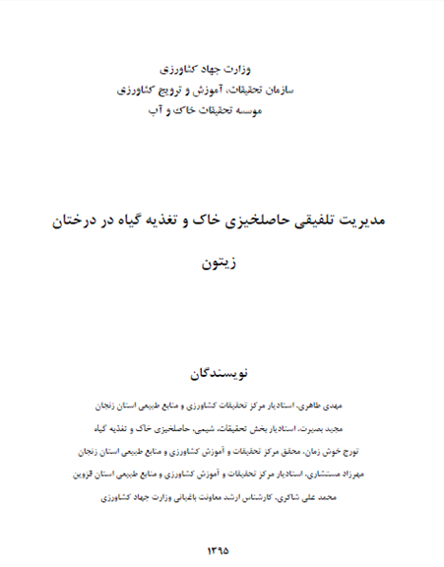

Slide 6
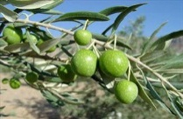
تغذیه درختان زیتون بر اساس فیزیولوژی گیاه
زیتون
محصول |  | فعال شدن درخت-اواخر اسفند و فروردین | پایان گل دهی-اردیبهشت | پس از تشکیل میوه-نیمه دوم خرداد | درشت شدن میوه-تیر | رسیدن کنسروی-شهریورماه | پس از برداشت محصول
محلول پاشی برگي (در هزار)
1 | کود کامل (20-20-20)- دارای مقادیر کافی عناصر میکرو به ویژه بور و روی بالا | 3 | - | - | - | - | 3
2 | کود کامل (40-5-5)- یا کودهای کامل دارای مقادیر بالای پتاسیم و عناصر میکرو | - | - | 3 | - | - | 3
3 | اسید هیومیک با کیفیت | - | - | - | 3 | - | 3
كودآبياري (گرم برای هر درخت)
1 | کود اوره | 150 | 150 | 150 | - | 100 | 150
2 | کود مونوفسفات پتاسیم | - | 150 | - | 150 | - | 150
3 | کود نیترات پتاسیم | 150 | - | - | - | - | 150
4 | اسید هیومیک | 5 لیتر در هکتار | - | - | - | - | 5 لیتر در هکتار

Slide 7
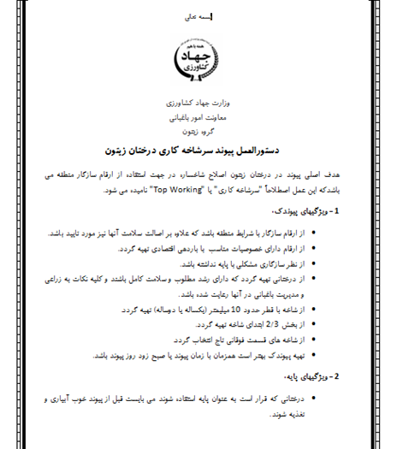

Slide 8
استاندارد نهال زیتون
نهال زیتون حاصل از قلمه در زمان فروش دارای نسبت مناسب ریشه و شاخساره باشد.
نهال در زمان فروش در گلدان پلاستيكي به ابعاد متناسب با سایز ریشه و اندامهای هوایی باشد.
ريشه نهال در طی زمان رشد از زير گلدان بيرون نزده باشد.
حجم ريشه نهال در زمان فروش به حدي باشد حجم گلداني را پر كرده باشد.
ارتفاع نهال در زمان فروش حداقل از 120 سانتيمتر به بالا برسد.
ميانگين قطر نهال در 5 سانتيمتري محل صاف تنه رشد سال جديد کمتر از 2/1 سانتيمتر نباشد.
نهال تک تنه باشد.
نهال هيچگونه پاجوش و تنه‌جوش نداشته باشد .
60 سانتی متری پایین تنه نهال تک تنه و بدون شاخه باشد.

Slide 10
تولید نهال زیتون

Slide 11
نهال بايستي عاري از هرگونه آفت و بيماري بوده و داراي رشد رويشي و توان رشد زايشي مطلوب باشد، لذا عمده‌ترين هدف اجراي اين پروژه، توليد و تامين نهال زيتون سالم، استاندارد و كنترل شده متناسب با تعداد نهال مورد نياز براي توسعه باغات زيتون در مناطق و استان های هدف توسعه مي ‌باشد.
در اين راستا در قالب طرح اصلاح و توسعه باغ هاي زيتون در حال حاضر تعداد 31 واحد گلخانه توليد نهال زيتون با توان توليد حدود 1.8 ميليون اصله نهال زيتون در سال در 11 استان کشور موجود می باشد. در سال جاری برآورد میزان تولید این نهالستان ها تعداد919300 اصله نهال ارقام مختلف زیتون می باشد

Slide 12
آخربن اطلاعات و مشخصات تولیدکنندگان نهال زیتون 96
رديف | استان | شهرستان | نام تولید کننده | نام رقم | میزان نهال تولیدی | محل تامین پایه و پیوندک
1 | البرز | ساوجبلاغ | علی جلالی | زرد محلی -کنسروالیا | 40000
2 | خوزستان | باغملک | فاضل هزاروند زنگنه | محلي باغملک | 1500 | باغ مادري آقاي هزاروند - قلعه تل
3 | زنجان | طارم | موسی اسکندری | زرد | 10000
 |  |  | مهدی ملکی | زرد | 110000
 |  |  | فرزانه امین | زرد | 45000
 |  |  | مهدی عباسی | آربکین I18 | 10000
 |  |  |  | مانزانیلا | 8000
 |  |  |  | کرونایکی | 10000
 |  |  |  | زرد | 8000
4 | فارس | شیراز | محمود صفوی | زرد | 145000 | باغ بش و مقداری از باغ های آذر پیرا
 |  |  |  | دزفول | 12000 | باغ بش و مقداری از باغ های آذر پیرا
 |  |  |  | شیراز | 2000 | باغ بش و مقداری از باغ های آذر پیرا
 |  |  |  | تخم کبکی(فیشمی) | 1000 | باغ بش و مقداری از باغ های آذر پیرا
 |  | کازرون | مهناز مرادی | اسکولانا | 8000 | قلمه - باغ مادری
 |  |  |  | زرد | 10000 | قلمه - باغ مادری
 |  |  |  | مورکونا | 1500 | قلمه - باغ مادری
 |  |  |  | کازرونی | 5000 | قلمه - باغ مادری
 |  |  |  | کنسروالیا | 1000 | پیوند بر آربکین بذری - باغ مادری
 |  |  |  | کنسروالیا | 3000 | قلمه - باغ مادری
 |  |  |  | مانزانیا | 21300 | قلمه - باغ مادری
 |  |  |  | نچلارا | 6000 | قلمه - باغ مادری
 |  |  |  | هخی بلانکا | 3000 | قلمه - باغ مادری
 |  |  |  | آربکین | 3500 | بذری (جهت پیوند) - باغ مادری
 |  |  |  | مخلوط | 500 | قلمه - باغ مادری
5 | قم | قم | سید احمد بلند نظر | کنسروالیا | 60000-80000
6 | کرمان | بردسير | محمد مهدي عرب نژاد | روغنی | 30000
7 | کهکیلویه وبویراحمد | باشت | اله بخش حسيني | روغني | 5000 | باغ و درختان شناسايي شده شخصي
8 | گلستان | شهرستان کردکوی | محمد دهباشیان |  | 17000
 |  | گرگان-مسیرجاده هاشم آباد-روستای عیسی محله | رمضان کوهکن |  | 20000
 |  | گرگان- نرسیده به روستای چالکی | علیرضا موفقی |  | 3000
 |  | گرگان-روستای فوجرد | محمدرضا صادقی |  | 15000
 |  | گرگان-روستای زنگیان | عزیزالله وزواری |  | 20000
 |  | گرگان- مسیر جاده روستای نومل | محمدتقی رسایی |  | 18000
 |  | گرگان-روبروی جاده روستی اصفهانکلاته | محمد تقی شاهمرادی |  | 15000
 |  | گنبدکاووس-جاده اسب دوانی | محمدرضا صناعی |  | 10000
9 | گیلان | آستانه اشرفیه | سعید سعیدی راهجردی | اربکین | 7000
 |  |  |  | مانزالینا | 15000
 |  |  |  | زرد | 30000
 |  | صومعه سرا | مرتضی بیگی | مانزانیلا | 6000
 |  |  |  | آربکین | 2000
 |  |  |  | زرد | 2000
 |  |  |  | کراتینا | 500
 |  |  |  | ماری | 500
10 | مازندران | ساری | ابوالحسن گلی | مانزالینا | 13000 | زنجان
 |  |  | بهروز بصیری | زرد | 24000 | سمنان
 |  |  | ابوالحسن گلی | مانزالینا | 13000 | زنجان
 |  |  | غلامحسین فلاح | 0 | 21000
 |  |  | عبدالعلی گلی | مانزالینا | 17000 | زنجان
 |  | قائم شهر | ابوطالب ترقی | زرد | 30000 | باغ مادری
 |  |  |  | مانزانیلا | 30000 | باغ مادری
 |  |  |  | کرونایکی | 5000 | باغ مادری
 |  |  |  | آربکین | 5000 | باغ مادری
 |  |  |  | کنسروالیا | 2000 | باغ مادری
 |  |  | شرکت پیام کوهستان | زرد | 18000 | باغ مادری
11 | مرکزی | ساوه | ابوالفضل موسی الرضا نجفی | زرد | 25000
 |  |  |  | آربیکن | 2500
 |  |  |  | مانزانیلا | 2500
 |  |  | خسرو سهرابی | قلمه | 10000
 |  |  | معصومه غفاری | زرد | 20000
جمع |  |  |  |  | 919300

Slide 13
نیاز آبی زیتون

Slide 14
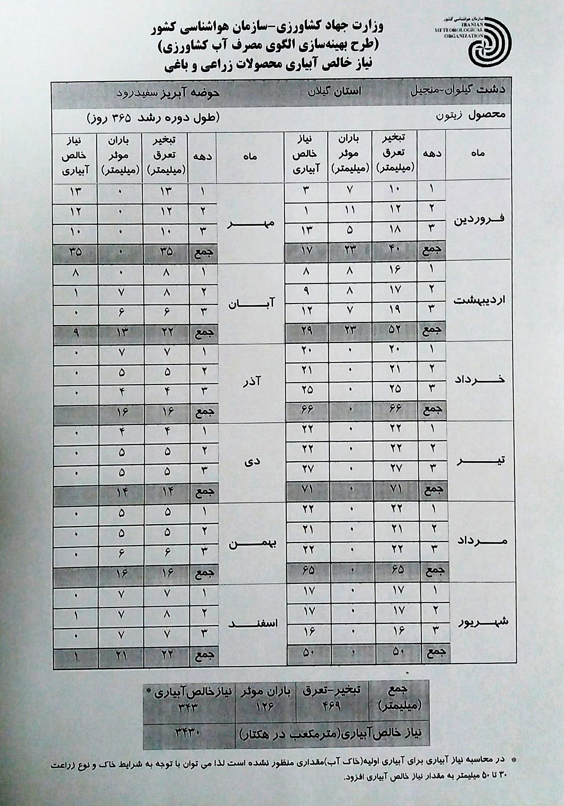
نیاز آبی زیتون

